Slide 1
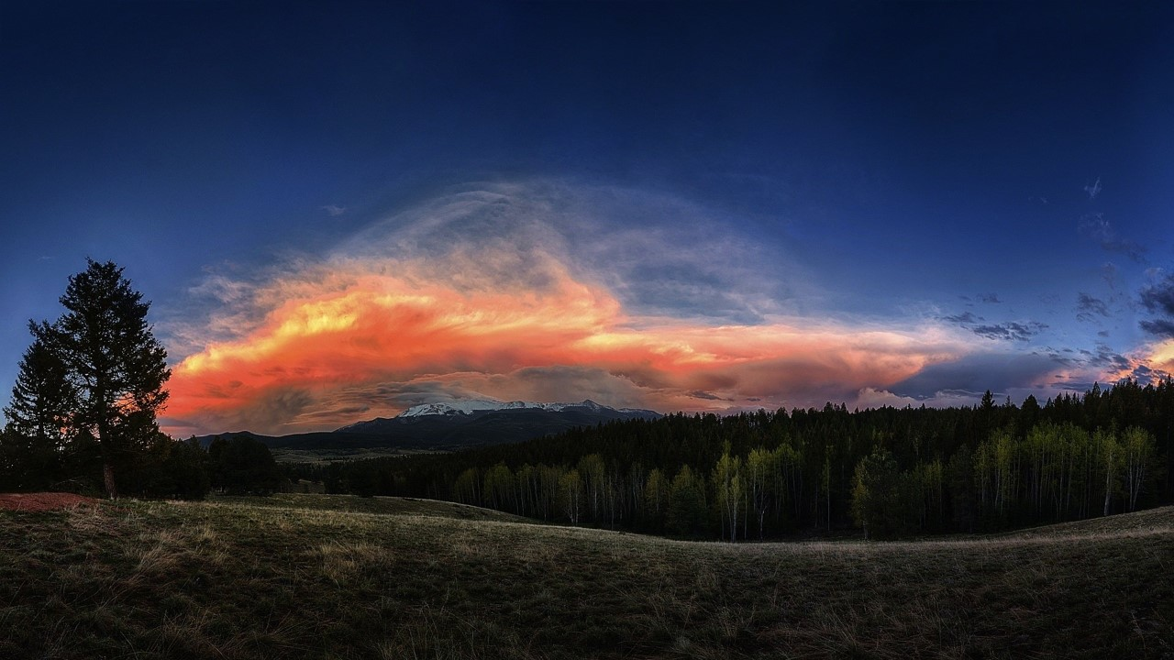

Poema 10
Pablo Neruda

Slide 2
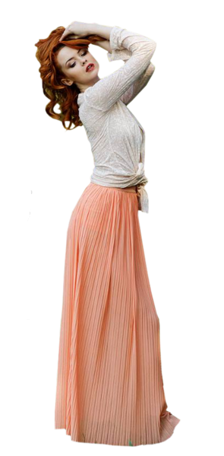
Hemos perdido aun este crepúsculo.
Nadie nos vio esta tarde con las manos unidas
mientras la noche azul caía sobre el mundo.
He visto desde mi ventana
la fiesta del poniente en los cerros lejanos.

Slide 3
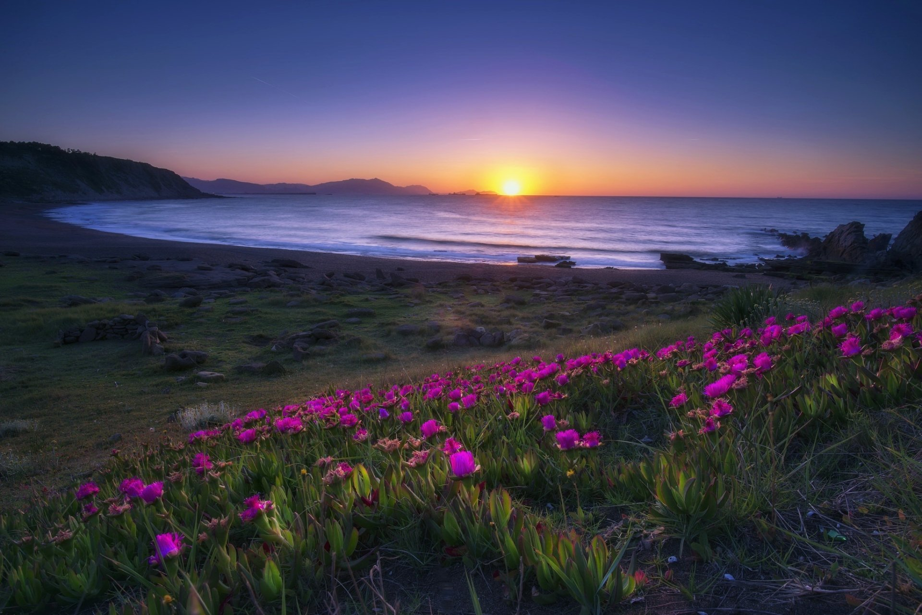
Yo te recordaba con el alma apretada
de esa tristeza que tú me conoces.
A veces como una moneda
se encendía un pedazo de sol entre mis manos.

Slide 4
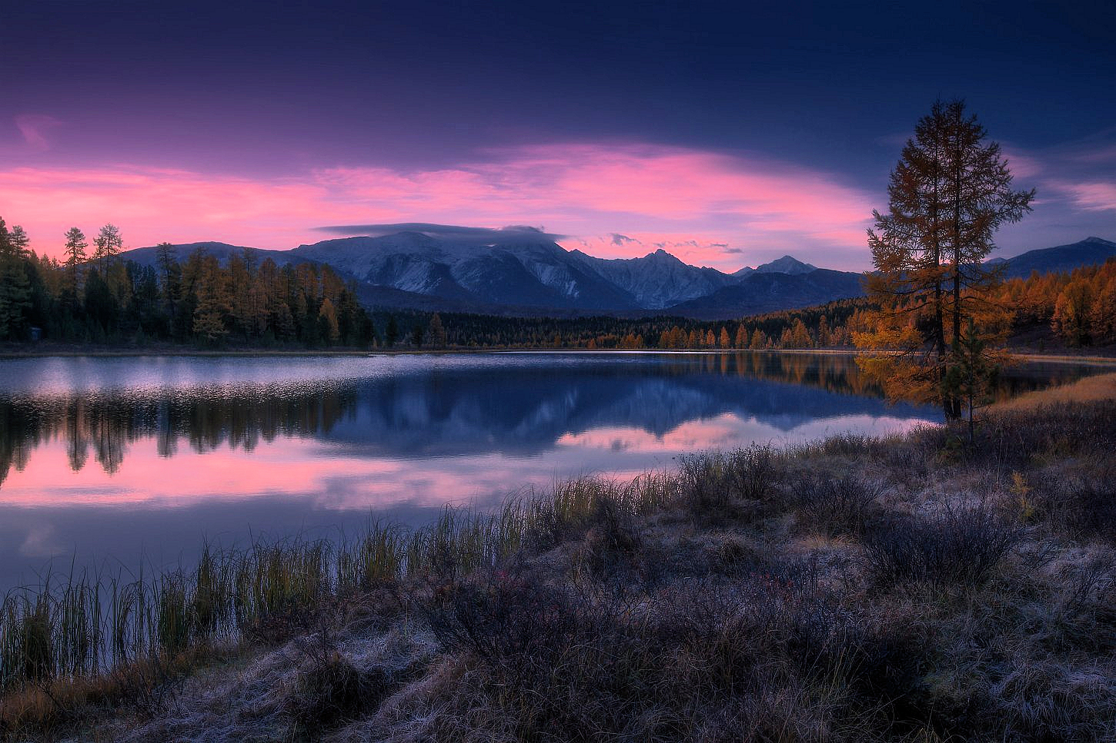
Entonces, dónde estabas?
Entre qué gentes?
Diciendo qué palabras?
¿Por qué se me vendrá todo el amor de golpe
cuando me siento triste, y te siento lejana?

Slide 5
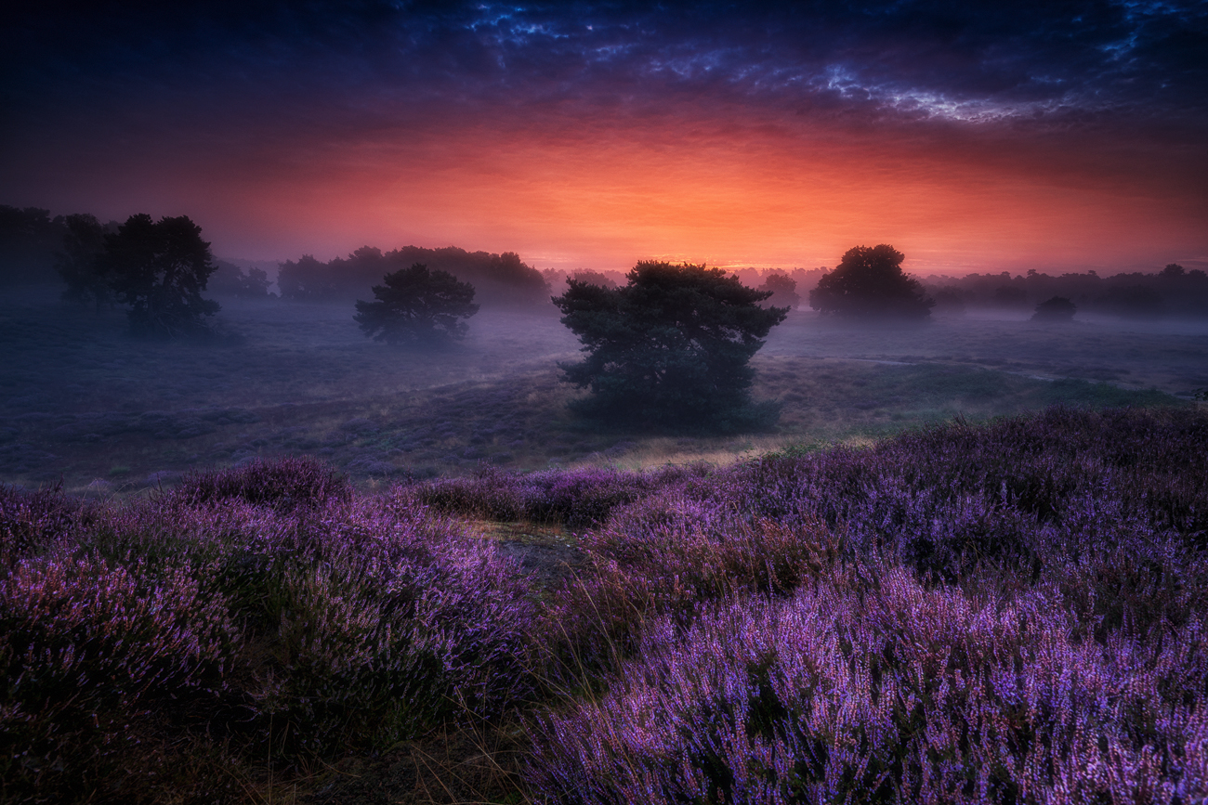
Cayó el libro que siempre se toma en el crepúsculo,
y como un perro herido rodó a mis pies mi capa.
Siempre, siempre te alejas en las tardes
hacia donde el crepúsculo corre borrando estatuas.
Cayó el libro que siempre se toma en el crepúsculo,
y como un perro herido rodó a mis pies mi capa.
Siempre, siempre te alejas en las tardes
hacia donde el crepúsculo corre borrando estatuas.
inesgaret@gmail.com
Sin fines de lucro

Slide 6







¿Te ha gustado?
Puedes ver más entrando
Aquí
Además puedes recibir powerpoints en tu correo electrónico suscribiéndote aquí:

